Slide 1
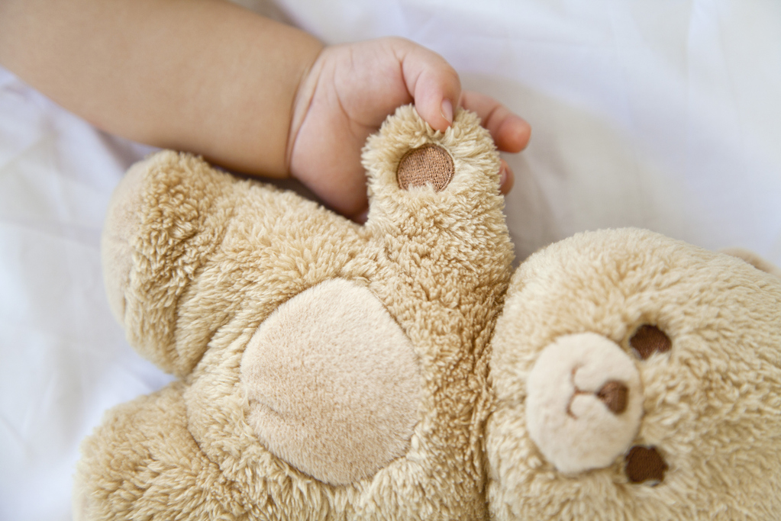
Peyton Reed Davis
2020 年 7 月 23 日午前 11:40
3050 g、51 cm

Slide 2
全体像スライド

Slide 3

Peyton Reed Davis
2020 年 7 月 23 日午前 11:40
3050 g
51 cm

Slide 4
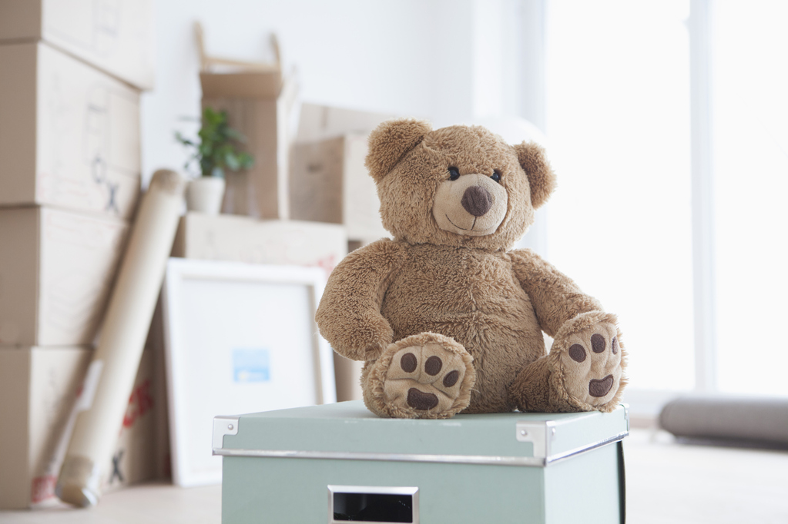
Peyton Reed Davis

Slide 5
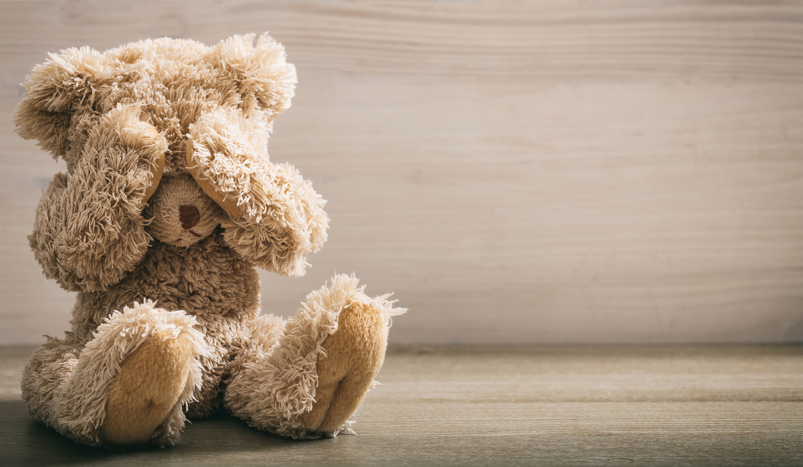
Peyton Reed Davis

Slide 6
Peyton Reed Davis
2020 年 7 月 23 日午前 11:40
3050 g、51 cm

Slide 7
全体像スライド ピンク

Slide 8
Peyton Reed Davis
2020 年 7 月 23 日午前 11:40
3050 g
51 cm

Slide 9
Peyton Reed Davis

Slide 10
Peyton Reed Davis

Slide 11
Peyton Reed Davis
2020 年 7 月 23 日午前 11:40
3050 g、51 cm

Slide 12
全体像スライド ティール

Slide 13
Peyton Reed Davis
2020 年 7 月 23 日午前 11:40
3050 g
51 cm

Slide 14
Peyton Reed Davis

Slide 15
Peyton Reed Davis

